Slide 1
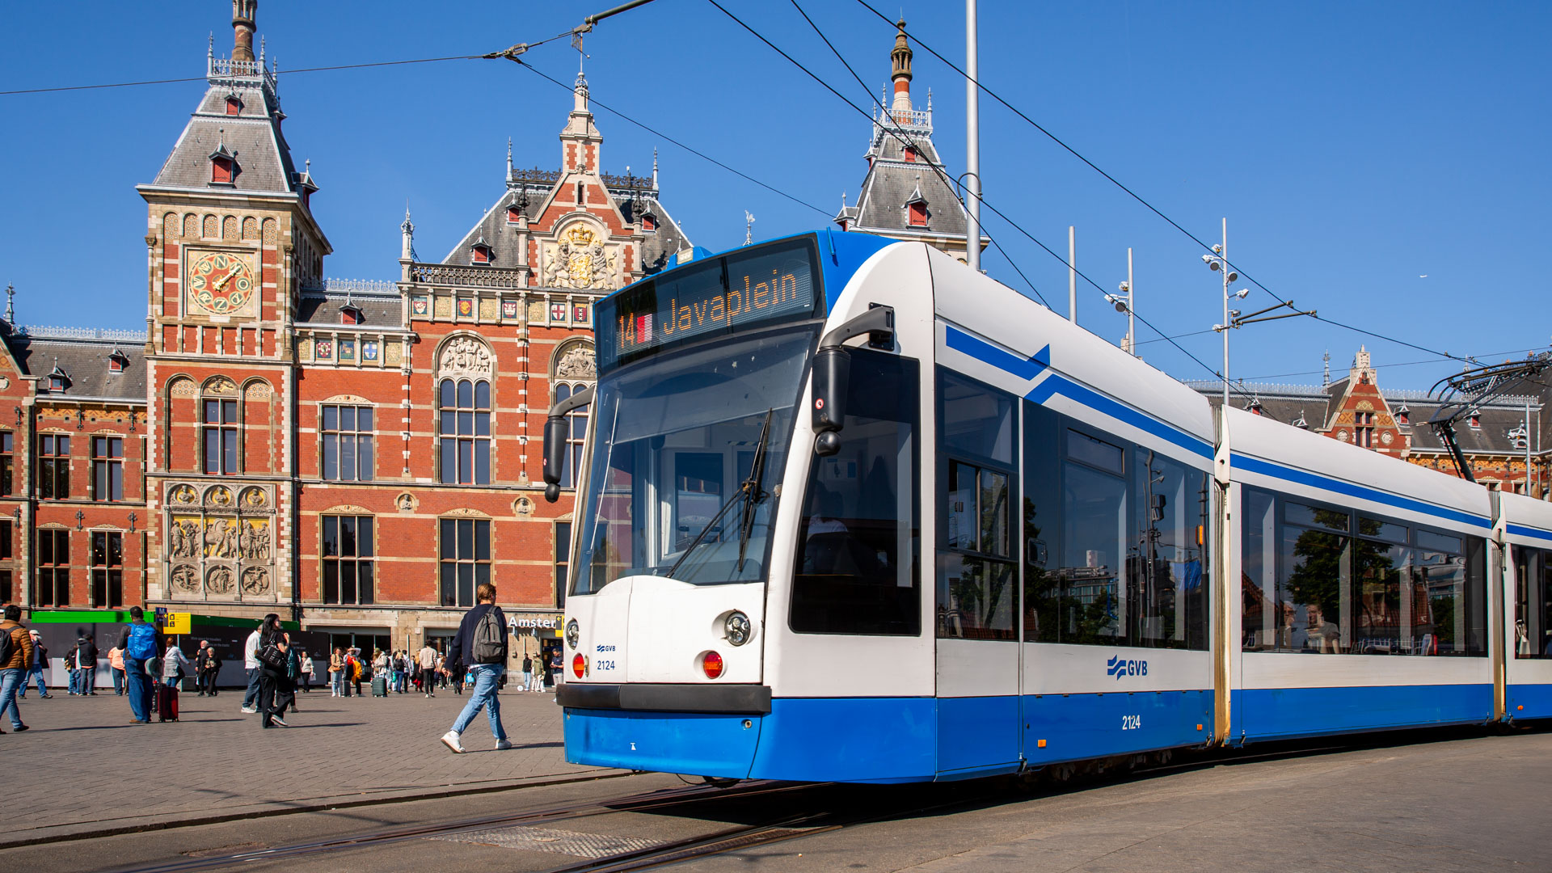
Hoe werkt Vastgoed?
Het bedrijfsmodel van Vastgoed uitgelegd voor opdrachtnemers; wat wij van u verwachten en hoe de samenwerking is opgebouwd; van contract tot evaluatie.

Slide 2
Waarom laten we het bedrijfsmodel zien?
U bent onderdeel van het bedrijfsmodel
  Een groot deel van het onderhoud aan gebouwen en installaties van GVB wordt door u als opdrachtnemer uitgevoerd. Uw werk staat letterlijk in dit model.
Het laat zien wat wij van u verwachten
  De plaat maakt expliciet welke stappen, gegevens en momenten bij u horen, en welke bij Vastgoed; dat is de werkverdeling, en daarmee de verantwoordelijkheid.
Één taal, één systeem
  Onderhoudscontract, OHJP, jobs en assetdata lopen allemaal via dezelfde begrippen en hetzelfde system; voor Vastgoed én voor u.

Slide 3
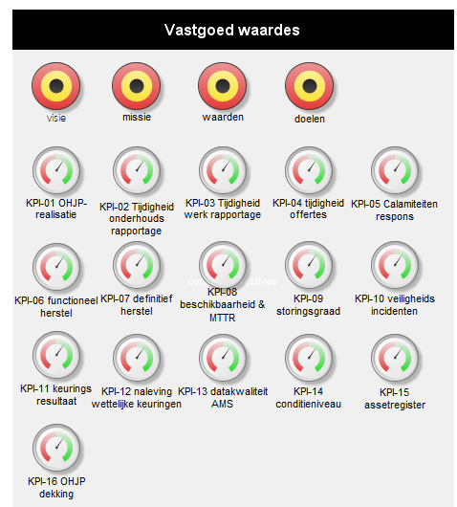
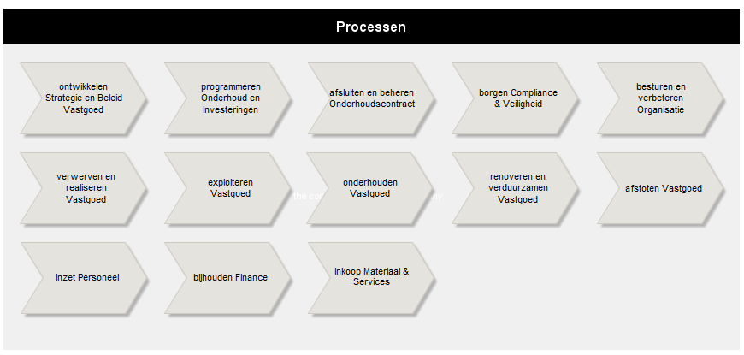
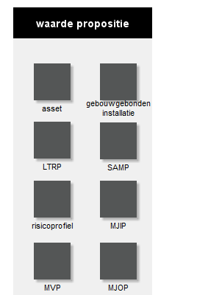
Drie bouwstenen, drie vragen
WAAROM
HOE
WAT
Vastgoed waardes = richting
Processen = werk
Waarde propositie = resultaat
Visie, doelen en KPI’s van Vastgoed; de kaders waarbinnen ook uw contract en OHJP worden opgesteld.
.
De stappen waarin Vastgoed wordt bestuurd, onderhouden en verbeterd. Een flink deel van dit ‘HOE’ voert u, samen met Vastgoed, uit.
Beschikbare, veilige en goed onderhouden gebouwen en installaties; het resultaat waar uw werk direct aan bijdraagt.
Notes:
Denk aan de gouden cirkel: waarom (richting/waardes), hoe (werk/processen) en wat (resultaat/waarde propositie). Deze drie kleuren kom je op elke plaat van Vastgoed weer tegen.

Slide 4
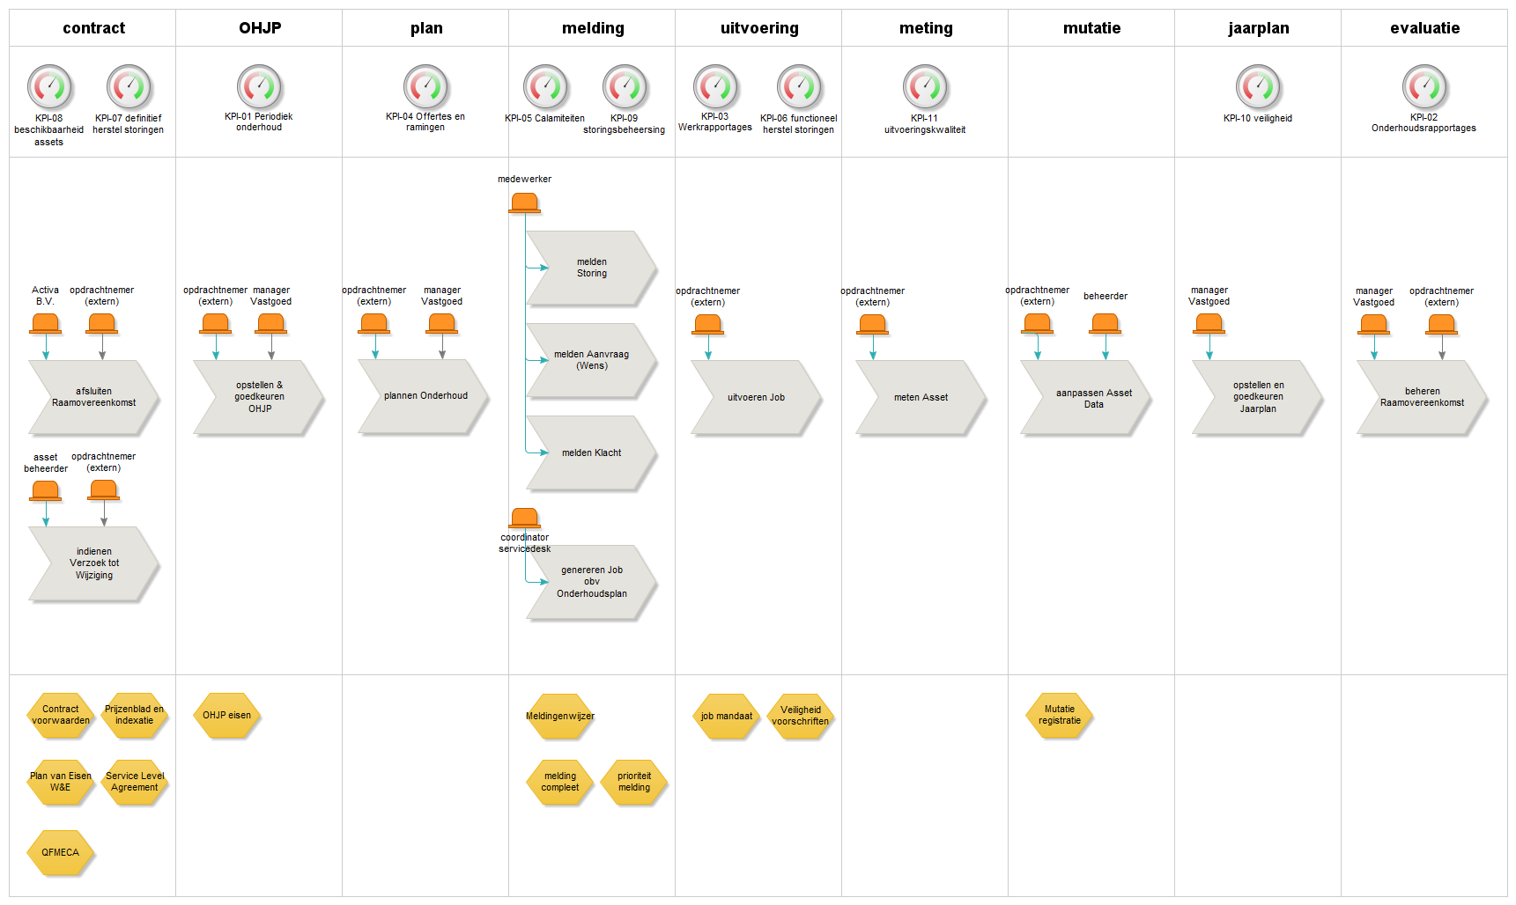
Acht stappen; van contract tot evaluatie

Slide 5
Afsluiten Raamwerkovereenkomst
De basis van de samenwerking
MANAGER VASTGOED
OPDRACHTNEMER (EXTERN)
sluit als opdrachtgever de raamwerkovereenkomst af, en legt hierin scope, tarieven en kaders vast.
committeert zich als opdrachtnemer aan de afgesproken dienstverlening voor de contractperiode.
Startpunt én sluitstuk van de cyclus
Dit is niet alleen de eerste stap: aan het einde van de cyclus (stap 8) wordt het onderhoudscontract doorlopend beheerd en, op basis van het jaarplan, weer geactualiseerd. Zo begint de samenwerking elke periode met een actueel contract. Zodra het contract actief is, wordt het in Ultimo gekoppeld aan de betreffende installaties en/of ruimtes, zodat contractueel afgesproken activiteiten geborgd zijn en tijdig een signaal volgt als het contract afloopt.

Slide 6
Vaststellen OHJP
Het onderhoudsjaarplan voor de contract periode
OPDRACHTNEMER (EXTERN)
MANAGER VASTGOED
Stelt het OHJP op
→
Keurt het OHJP goed
op basis van het onderhoudscontract.
en toetst het aan het contract en de kaders van Vastgoed.
Het OHJP is de bron voor de volgende stappen
Het OHJP (OnderHoudsJaarPlan) vertaalt het onderhoudscontract naar concreet gepland onderhoud voor de komende periode: welke assets, welke werkzaamheden en welke frequentie. Een goedgekeurd OHJP is de basis voor het plannen van het onderhoud (stap 3) en voor het automatisch genereren van Jobs door de servicedesk (stap 4).

Slide 7
Plannen Onderhoud
Het OHJP wordt een planning
OPDRACHTNEMER (EXTERN)
MANAGER VASTGOED
plant het onderhoud concreet in — welke werkzaamheden, wanneer en waar — op basis van het goedgekeurde OHJP.
is betrokken bij en stemt af over de onderhoudsplanning.
Deze planning voedt stap 4
Zodra het onderhoud is gepland, is dit de bron waaruit de coördinator servicedesk automatisch Jobs genereert (stap 4). Naast deze geplande route kan een Job ook ontstaan vanuit een melding van een medewerker — dat ziet u op de volgende slide.

Slide 8
Aanmaken Job
Een job ontstaat op twee manieren
ROUTE A · GEPLAND
ROUTE B · AD HOC
Vanuit het onderhoudsplan
Vanuit een melding
COÖRDINATOR VASTGOED
MEDEWERKER
genereert automatisch een Job op basis van het onderhoudsplan uit stap 3 — dit is gepland, periodiek onderhoud.
van GVB meldt iets, en dat leidt ook tot een Job:
Storingsmelding — iets is kapot
Verzoek— een verzoek om iets te veranderen
Klachtenmelding — een klacht over vastgoed of dienstverlening
Beide routes komen samen uit bij dezelfde volgende stap: het uitvoeren van de Job.

Slide 9
Uitvoeren Job
U voert de Job uit en meet eventueel de asset
Zodra een Job is ontstaan — via het plan of via een melding — bent u als opdrachtnemer aan zet. Twee opeenvolgende activiteiten, allebei door u uitgevoerd:
5
OPDRACHTNEMER (EXTERN)
6
OPDRACHTNEMER (EXTERN)
Job uitvoeren
Asset meten
U voert de toegewezen Job uit, ongeacht of deze is ontstaan vanuit het onderhoudsplan of vanuit een melding (storing, aanvraag of klacht).
Aansluitend meet u de asset — bijvoorbeeld een conditiemeting — zodat de actuele staat van de asset bekend en geregistreerd is.

Slide 10
Doorvoeren mutatie
Asset data aanpassen: de registratie blijft kloppen
OPDRACHTNEMER (EXTERN)
BEHEERDER
past de assetdata aan naar aanleiding van de uitgevoerde Job en de meting.
werkt samen met u de assetgegevens bij in Ultimo.
Waarom dit belangrijk is
Elke wijziging aan een asset — door onderhoud, een storing of een aanvraag — moet compleet en veilig worden afgewerkt, en direct worden vastgelegd. Zo blijft de assetregistratie in uw systeem en ons system (Ultimo kloppen met de werkelijke situatie, en is die actuele informatie weer beschikbaar voor het volgende jaarplan (stap 8).

Slide 11
Evalueren Contract
Jaarplan en contractbeheer: de cyclus sluit
Jaarplan opstellen en goedkeuren
Onderhoudscontract beheren
MANAGER VASTGOED
OPDRACHTNEMER (EXTERN)
MANAGER VASTGOED
OPDRACHTNEMER (EXTERN)
Vastgoed en de opdrachtnemer stellen samen het jaarplan op voor de volgende periode, op basis van de opgedane ervaring en de actuele assetdata, en keuren dit gezamenlijk goed.
Doorlopend gedurende de looptijd houden beide partijen het contract en de prestaties tegen het licht — de basis voor een eventuele bijstelling.
↺ terug naar stap 1/2: een (bijgesteld) onderhoudscontract en een nieuw OHJP

Slide 12
Wat betekent dit voor u?
1
Uw werk volgt ons proces
Van OHJP tot Job tot assetdata: uw werk als opdrachtnemer doorloopt precies de stappen die u nu kent.
2
De werkverdeling is helder
Bij elke stap is duidelijk wie aan zet is: u stelt op, voert uit en registreert; Vastgoed stelt kaders en keurt goed.
3
Eén plaat, één taal
Dezelfde begrippen en hetzlfde system vor Vastgoed en voor u; dat maakt samenwerken en evalueren eenvoudiger.
Notes:
Sluit af met de kernboodschap: iedereen — ook jij als operationele medewerker — is onderdeel van dit bedrijfsmodel. Jouw dagelijkse werk (een melding, een job) is precies wat er op deze platen staat.

Slide 13
Één bedrijfsmodel, twee rollen, samen verantwoordelijk
Waarom een bedrijfsmodel voor Vastgoed?
Een bedrijfsmodel is geen bureaucratie. Het is het overzicht waarmee Vastgoed en u als opdracht nemer gericht kunnen samenwerlen. En verbeteren.
Verbindt opdracht en uitvoering en werk
Maakt verantwoordelijkheid concreet
Maakt evalueren en verbeteren mogelijk
Uw dagelijkse werk, een job, een meeting, is zichtbaar verbonden met het contract en de doelen van Vastgoed.
Voor elke stap in het proces is helder wie opdrachtgever is en wie opdrachtnemer, en dus wie waarvoor verantwoordelijk is.
Omdat alles vastligt in 1 system, kunnen Vastgoed en u samen prestaties bespreken en het contract en jaarplan gericht bijstellen.
Vragen over dit bedrijfsmodel? Neem contact op met uw contractmanager bij Vastgoed.
Notes:
De conclusie van de hele presentatie: een bedrijfsmodel is geen extra bureaucratie, maar het overzicht dat richting en dagelijks werk met elkaar verbindt, iedereen dezelfde taal geeft, en gericht verbeteren mogelijk maakt. Dat is de kern van waarom Vastgoed met deze plaat werkt.

